Slide 1











ERASMUS+ SEAL-NR:
Skills Enrichment for Adaptive Leadership in the New Reality
International Balkan University (IBU)
Warsaw University of Technology (WUT)
Kyiv National University of Technology and Design (KNUTD)
Baltic Sea Academy (BSA)
Mingachevir State University (MSU)
Kyiv Education, Training and Youth Centre (KETY)
The Institute of Social and Economic Initiatives (ISEI)

Slide 2

Course Title: Virtual Exchange Forms and Technologies
Topic 3: Цифрова педагогіка та смарт-освітні інструменти: нова ера навчання
HEI: Kyiv National University of Technology and Design
Lead Tutor: Татьяна ЦАЛКО

Slide 3

Course Title: Virtual Exchange Forms and Technologies
Kyiv National University of Technology and Design
Автор курсуʼ Тетяна ЦАЛКО - кандидат економічних наук, доцент, доцент кафедри менеджменту КНУТД
Основні наукові інтереси охоплюють:
цифрову педагогіку та smart-освіту;
розвиток стартап-екосистем у закладах вищої освіти;
цифрову трансформацію управління та освіти;
підприємницьку освіту та інноваційний менеджмент.

Slide 4

Course Title: Virtual Exchange Forms and Technologies
Kyiv National University of Technology and Design
Чому цифрова педагогіка важлива сьогодні?
Глобальна цифровізація
Пандемія прискорила зміни
Від викладання до навчання
Освіта трансформується як відповідь на виклики ХХІ століття — від зміни клімату до глобалізації економіки
COVID-19 став каталізатором масового переходу до дистанційних форматів навчання по всьому світу
Освітній процес зміщується від передачі знань до розвитку критичного мислення та самостійного навчання

Slide 5


Course Title: Virtual Exchange Forms and Technologies
Kyiv National University of Technology and Design
Цифрова компетентність педагога — ключ до успіху
Базові вимоги сучасного педагога
Володіння цифровими інструментами та розуміння штучного інтелекту
Здатність до критичного аналізу цифрового контенту
Забезпечення безпеки даних учнів/студентів
Використання відкритих освітніх ресурсів
DigComp 2.0 — європейська рамка цифрової компетентності, що визначає п'ять ключових областей для впевненого використання ІКТ у навчанні
Notes:
DigComp 2.0 — це оновлена європейська рамка, що визначає 5 основних сфер цифрових компетентностей для впевненого використання ІКТ (інформаційно-комунікаційних технологій) громадянами, включаючи навчання, роботу та повсякденне життя: 1) Інформація та грамотність даних, 2) Комунікація та співпраця, 3) Створення цифрового контенту, 4) Безпека, 5) Розв’язання проблем.
П'ять ключових областей DigComp 2.0:
Інформаційна грамотність та грамотність даних (Information and data literacy): Пошук, фільтрація, оцінка та управління цифровими даними й контентом.
Комунікація та співпраця (Communication and collaboration): Взаємодія, обмін інформацією, громадянська активність та співпраця з використанням цифрових технологій.
Створення цифрового контенту (Digital content creation): Розробка, редагування, інтеграція контенту, розуміння авторських прав та ліцензій.
Безпека (Safety): Захист пристроїв, персональних даних, здоров'я та навколишнього середовища при роботі з ІКТ.
Розв'язання проблем (Problem solving): Визначення цифрових потреб, вирішення технічних проблем, креативне використання технологій.
білоцерківський інститут неперервної професійної освіти
Рамка також визначає рівні володіння (від базового до спеціалізованого) для оцінки компетенцій. В Україні на базі DigComp розроблено аналогічні рамки цифрової компетентності Дія.Освіта.

Slide 6
Course Title: Virtual Exchange Forms and Technologies
Kyiv National University of Technology and Design
Виклики цифрової трансформації освіти
Низька цифрова компетентність
Недостатня доступність технологій
Багато педагогів потребують додаткового навчання для впевненого використання сучасних інструментів
Віддалені школи часто не мають можливості встановити сучасне обладнання та стабільний інтернет
Втрата базових навичок
Психологічні бар'єри
Ризик зниження каліграфії, письмової мови та інших традиційних компетенцій
Суперечки щодо ефективності цифрових методів та страх помилок при роботі з новими інструментами

Slide 7



Course Title: Virtual Exchange Forms and Technologies
Kyiv National University of Technology and Design
Смарт-інструменти в освітньому процесі
Інтерактивні платформи
Віртуальні лабораторії
Персоналізоване навчання
Google Classroom, Moodle та інші системи для організації навчального процесу, збору завдань та зворотного зв'язку
Симуляції для STEM-освіти дозволяють проводити експерименти без ризику та витрат на обладнання
Адаптивні платформи на основі штучного інтелекту підбирають матеріали під індивідуальні потреби кожного учня

Slide 8
Course Title: Virtual Exchange Forms and Technologies
Kyiv National University of Technology and Design
Приклад: STEM-освіта та цифрові технології
01
02
Робототехніка та програмування
Big Data у навчанні
Розвиток аналітичного мислення через практику
Аналіз даних як інструмент для розуміння світу
03
04
Віртуальні лабораторії
Ігрові методи
Доповнення традиційних уроків інтерактивними експериментами
Підвищення мотивації через інтерактивні технології
Notes:
STEM-освіта — це інтегрований підхід до навчання, який об'єднує природничі науки (Science), технології (Technology), інженерію (Engineering) та математику (Mathematics), фокусуючись на практичному застосуванні знань, критичному мисленні та дослідженні реального світу. Цифрові технології в цьому контексті виступають ключовим інструментом для візуалізації, моделювання, програмування та створення інноваційних проєктів.

Slide 9

Moodle: Лідер серед університетських LMS
Український католицький університет
Формування електронного освітнього середовища з доступом до ресурсів та інтерактивною взаємодією
learn.ucu.edu.ua, wiki.ucu.edu.ua
Київський політехнічний інститут
Активне використання Moodle для дистанційного навчання та проведення конференцій
moodle.vnu.edu.ua

Slide 10
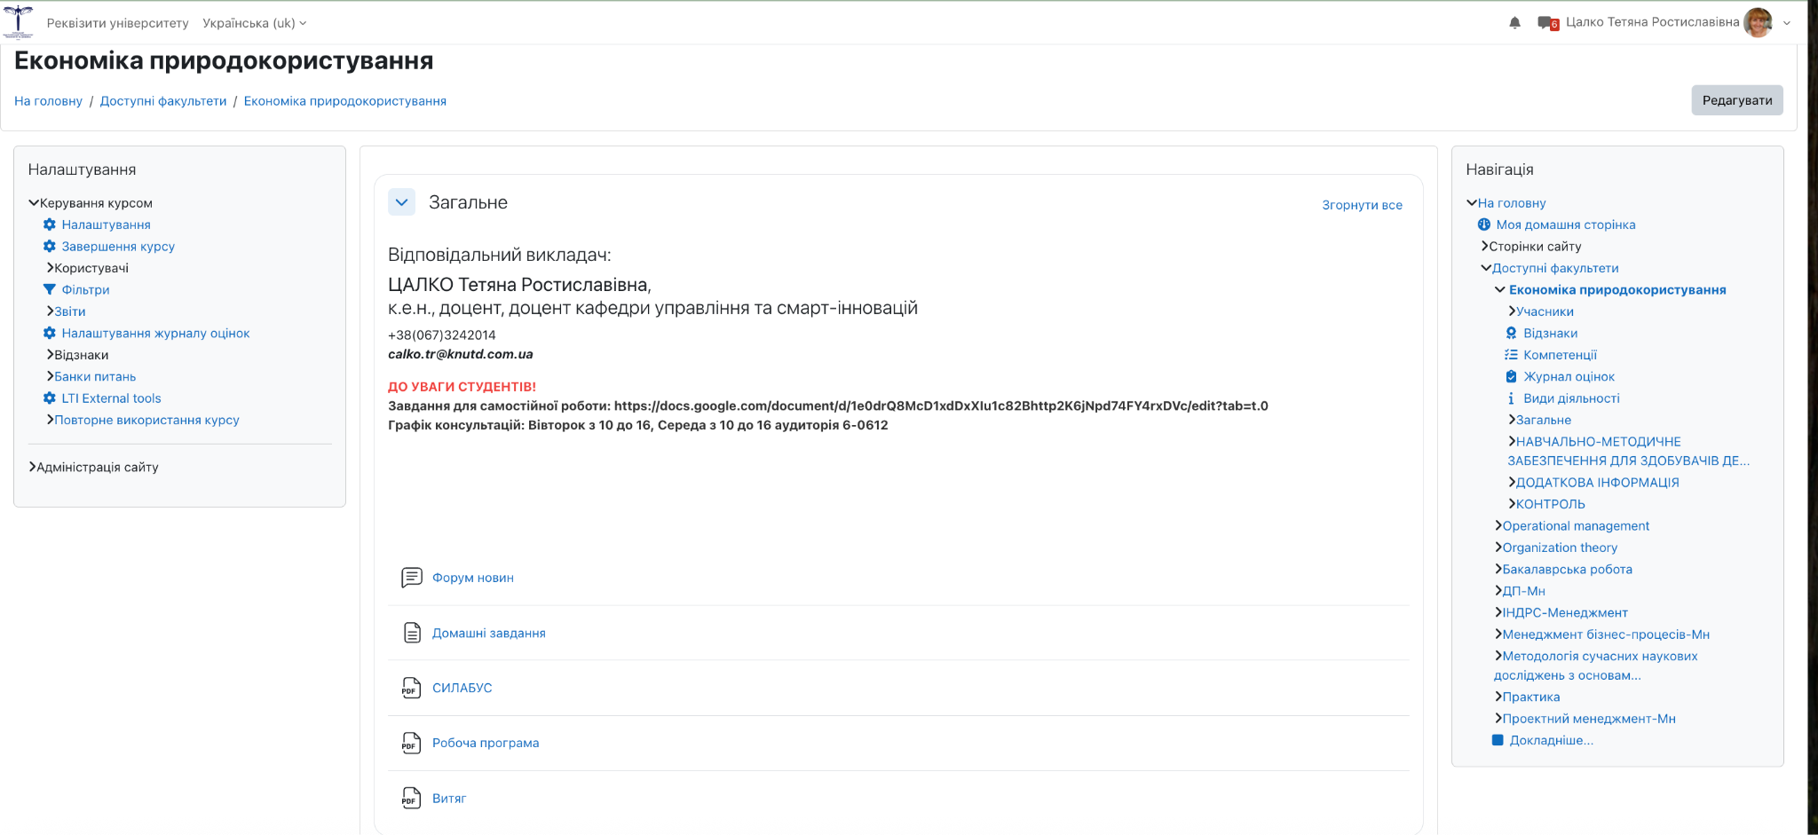
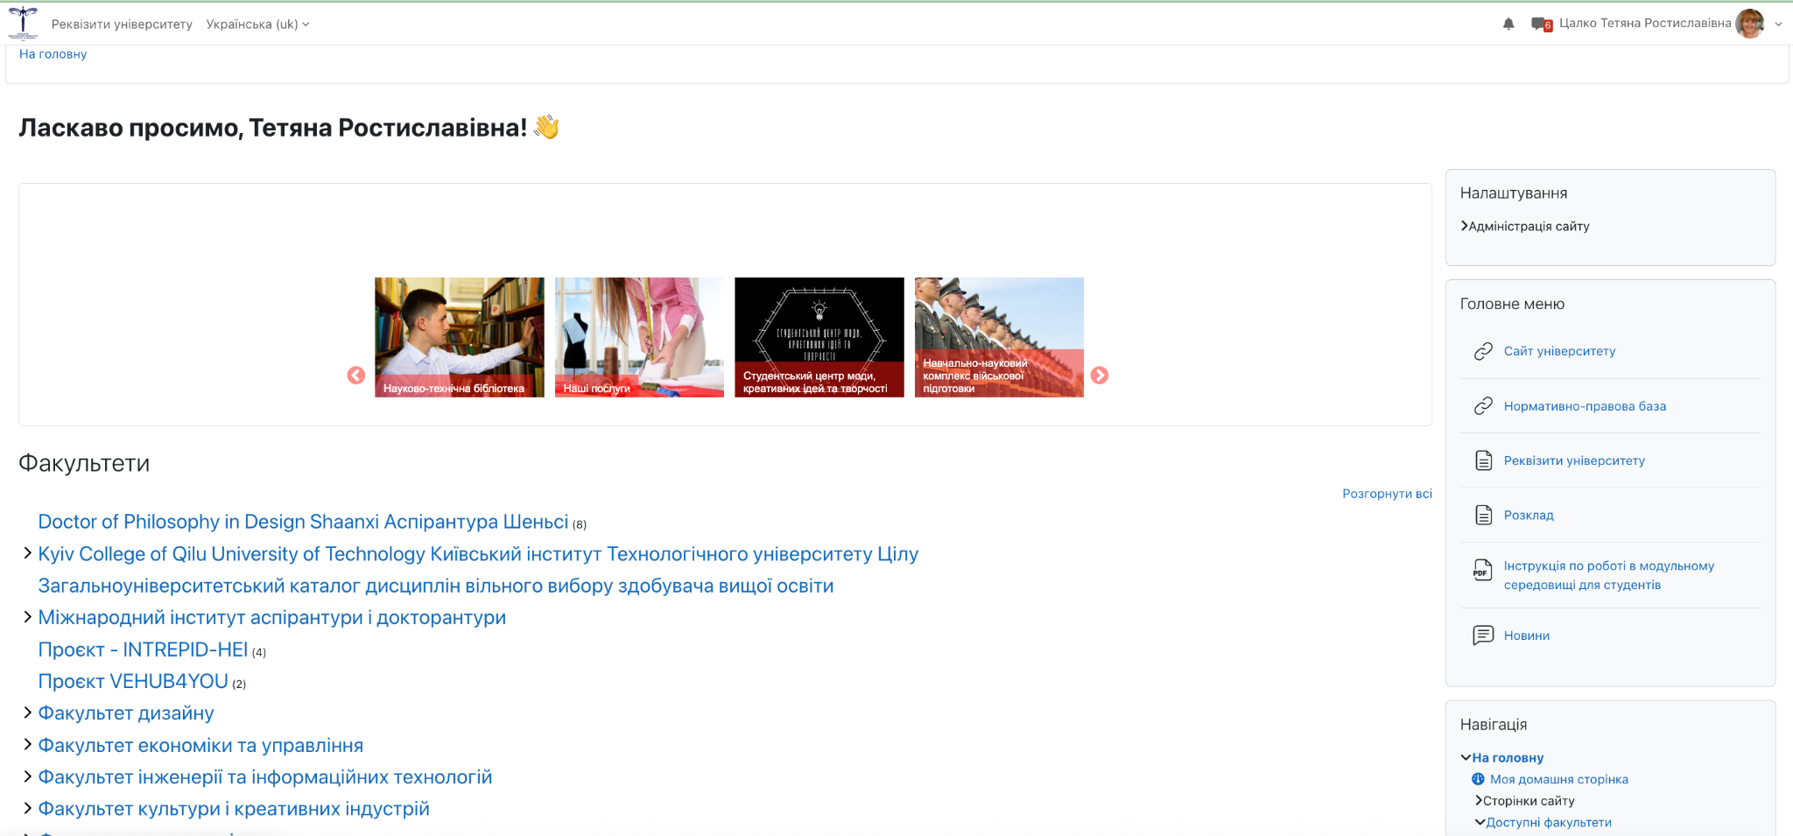

Ключові LMS-платформи для освіти
Moodle
Найпопулярніша LMS у світі, широко використовується в українських університетах для курсів, тестів та матеріалів
ILIAS
Notes:
Moodle — найпоширеніша відкритокодна LMS у вишах і школах (гнучка, багато плагінів, локальні інсталяції).

Slide 11



Sakai та ILIAS: Альтернативи для специфічних потреб
Sakai
ILIAS
Хоча менш поширений в Україні, Sakai пропонує інтеграцію навчання з дослідницькими проєктами, що може бути цікаво для науково-орієнтованих закладів
Ця платформа відома своїми гнучкими інструментами оцінювання, що дозволяє створювати складні системи атестації та контролю знань

Slide 12

Як університети використовують LMS?
01
Онлайн-курси
Повноцінні курси, доступні студентам з будь-якої точки світу
02
Змішане навчання
Комбінація онлайн-матеріалів та очних занять для гнучкості навчального процесу
03
Дистанційні програми
Повна реалізація освітніх програм в онлайн-форматі
04
Підтримка студентів
Надання доступу до розкладу, оцінок, навчальних матеріалів та комунікації з викладачами

Slide 13
Інші цифрові рішення для освіти
LTime
eZVO
MyLNTU
Інноваційна LMS-платформа для шкіл з функціями автоматизації, онлайн-оплати та інтелектуальним помічником
Система управління освітнім процесом для університетів, що інтегрується з державними сервісами
Цифрова платформа Луцького національного технічного університету
e.lntu.edu.ua
ltime.com.ua
ezvo.io
Notes:
Ось приклади LMS/платформ, які використовують у закладах освіти в Україні:
Google Classroom — проста у впровадженні хмарна платформа для шкіл і університетів, часто у поєднанні з Google Workspace.
Microsoft Teams for Education — використовується як платформа для синхронного й асинхронного навчання у школах і ВНЗ.
Canvas — комерційна LMS, зустрічається в окремих українських університетах для курсів і програм.
Prometheus — українська MOOC-платформа, яку використовують для масових курсів і доповнення навчальних програм.
EduPage — сервіс для шкіл (розклад, завдання, дзвінки, електронний журнал) із елементами LMS.
«Електронний щоденник / електронний журнал» (різні постачальники, наприклад eDiary/МійКлас-подібні рішення) — для к/of ведення обліку, комунікації та роздачі матеріалів.
НаУрок — освітній портал з курсами, відеоуроками й інструментами для дистанційного навчання, який використовують у школах.

Slide 14

Переваги впровадження LMS
Доступність
Навчальні матеріали доступні 24/7 з будь-якого пристрою
Гнучкість
Можливість навчатися у власному темпі та за індивідуальним графіком
Ефективність
Автоматизація рутинних завдань звільняє час викладачів
Інтерактивність
Покращена комунікація між студентами та викладачами

Slide 15




Майбутнє LMS в Україні
Зростання
Популярність змішаного та дистанційного навчання
Інтеграція
Розвиток з іншими цифровими сервісами
AI
Персоналізація навчання та автоматизація

Slide 16

Популярні AI-інструменти у сучасній освіті
Гід для викладачів: як технології штучного інтелекту трансформують навчання, наукові дослідження та управління освітнім процесом

Slide 17

AI для навчання та пояснення матеріалу
Сучасні інструменти допомагають студентам розуміти складні концепції та працювати з великою кількістю інформації
ChatGPT
Claude
Perplexity AI
Пояснення складних тем простими словами, генерація ідей для проектів, допомога у написанні есе та статей
Аналіз та обробка великих текстів, робота з науковими статтями, глибоке розуміння контексту
Пошук інформації з автоматичним посиланням на джерела — ідеально для академічних досліджень
💡 Студент може завантажити наукову статтю та отримати її просте пояснення або стислий конспект за кілька секунд

Slide 18

Інструменти для письма та академічних робіт
Підвищення якості текстів
Сучасні AI-інструменти допомагають студентам створювати бездоганні академічні роботи, уникати помилок та плагіату
Перевірка граматики та стилю
Перефразування текстів
Перевірка на унікальність
Написання наукових текстів
01
02
03
Grammarly
QuillBot
Writefull
Граматика, стиль, академічний тон
Перефразування та уникнення плагіату
Допомога з науковими текстами

Slide 19

AI для наукових досліджень
Elicit
Інтелектуальний пошук та аналіз наукових статей. Система розуміє сенс запитів та знаходить найбільш релевантні дослідження
Scite
Показує, як цитують статті — чи підтримують їхні висновки, чи критикують. Допомагає оцінити вплив дослідження
Connected Papers
Візуалізація зв'язків між дослідженнями у вигляді графу. Допомагає знайти ключові публікації та відстежити розвиток ідей
https://consensus.app/
Студенти швидко знаходять релевантні джерела для дипломних та магістерських робіт, економлячи час на ручному пошуку

Slide 20



AI-тьютори та навчальні помічники
Інтелектуальні системи, що надають персоналізовану підтримку у навчанні, подібно до репетитора
Khanmigo
Socratic
Duolingo
Покрокове пояснення розв'язання задач, підказки та відповіді на запитання у реальному часі
Розпізнає задачі з фото та пояснює рішення крок за кроком з візуалізацією
Адаптивне навчання мов з персоналізованими тренуваннями на основі прогресу
Студент отримує підказки та пояснення, а не готові відповіді — так само, як із досвідченим викладачем

Slide 21

Інструменти для викладачів
Автоматизація рутинних процесів
Сучасні AI-інструменти значно економлять час викладачів, автоматизуючи перевірку робіт, створення тестів та перевірку на плагіат
Gradescope
Turnitin
Copilot
Автоматичне оцінювання тестів та письмових робіт з збереженням консистентності оцінок
Перевірка на плагіат та AI-аналіз для виявлення генерованого контенту
Створення навчальних матеріалів, тестів, презентацій та планів лекцій
Викладач генерує тест або план лекції за кілька хвилин замість годин ручної роботи

Slide 22




Віртуальні асистенти студентів
Розклад
Інформація про заняття, аудиторії та час
Дедлайни
Нагадування про здачу робіт та екзамени
Адміністрування
Відповіді на питання про процеси та документи
Як це працює
Реальний приклад
Студенти задають питання у чаті, а AI-асистент моментально надає актуальну інформацію, зменшуючи навантаження на адміністративний персонал
У California State University AI-асистент працює 24/7, допомагаючи студентам та зменшуючи навантаження на staff на 40%
Notes:
Конкретні сценарії використання
✔️ Студент
використовує ChatGPT → пояснення теми
Elicit → пошук статей
Grammarly → перевірка роботи
✔️ Викладач
Copilot → створення лекції
Gradescope → перевірка робіт
Turnitin → контроль академічної доброчесності
✔️ Університет
чатбот → підтримка студентів
аналітика → покращення успішності

Slide 23

Персоналізоване навчання з AI
Як працює система
AI аналізує індивідуальні дані студента та адаптує навчальний процес під його потреби
Успішність
Стиль навчання
Слабкі місця
Аналіз оцінок та результатів тестів
Визначення переважних методів сприйняття
Виявлення тем, що потребують додаткової уваги
На основі аналізу система пропонує індивідуальні навчальні матеріали, додаткові завдання та рекомендації щодо покращення успішності

Slide 24


Автоматизація викладання та підтримка досліджень
Автоматизація викладання
Викладачі використовують AI для:
Створення презентацій з візуалізацією матеріалу
Генерації тестів та контрольних робіт
Перевірки домашніх завдань та письмових робіт
Підтримка досліджень
AI допомагає студентам та науковцям:
Знаходити релевантні наукові джерела
Писати літературний огляд
Структурувати наукові статті
Особливо корисно для магістрів, аспірантів та науковців, що працюють з великими обсягами літератури

Slide 25

Early-warning системи та ключові висновки
Виявлення студентів у ризику
Основні висновки
AI-системи аналізують поведінкові патерни та сигнализують викладачам про студентів, які потребують додаткової підтримки
AI-інструменти створюють екосистему підтримки для всіх учасників освітнього процесу
Персоналізація
Адаптація навчання під індивідуальні потреби
Ефективність
Економія часу на рутинних процесах
Доступність
Підтримка 24/7 для студентів та викладачів
Пропуски занять
Низькі оцінки
Незавершені роботи
Виявлення систематичних відсутностей
Аналіз результатів тестів та робіт
Контроль виконання дедлайнів

Slide 26
Course Title: Virtual Exchange Forms and Technologies
Kyiv National University of Technology and Design
Висновок: Цифрова педагогіка — шлях до якісної освіти
Нові горизонти
Компетентний педагог
Інвестиція у майбутнє
Цифрові технології відкривають безмежні можливості для навчання, співпраці та розвитку творчого потенціалу
Вчитель залишається ключовим агентом змін, який вміло поєднує технології з педагогічною майстерністю
Інновації в освіті — це вкладення у успіх кожного учня та розвиток суспільства в цілому

Slide 27
Course Title: Virtual Exchange Forms and Technologies
Kyiv National University of Technology and Design
Дякую за увагу!

